Slide 1
大学物理C2
篇章 | 学时 | 主要内容
热学 | 12 | 16章 温度与气体动理论 17章 热力学第一定律 18章 热力学第二定律
光学 | 28 | 19章 振动 20章 波动 21章 几何光学 22章 光的干涉 23章 光的衍射 24章 光的偏振

Slide 2
课程要求
1.从第二周开始每周有答疑（基础楼411）： 周一~周四 19:00-21:00
周五 14:30-16:30
2.总评成绩=平时30%+期末70%

Slide 3
第16章 温度和气体动理论
16.1平衡态
16.2温度的概念
16.3理想气体温标
16.4理想气体状态方程
16.5气体分子的无规则运动
16.6理想气体的压强
16.7温度的微观意义
16.8能量均分定理
16.9麦克斯韦速率分布律
16.10麦克斯韦速率分布律的实验验证*
16.11玻尔兹曼分布律*
16.12实际气体等温线*

Slide 4
研究对象
热现象: 与温度有关的物理性质的变化.
热运动: 构成宏观物体的大量微观粒子的永不休止的无规则运动.
研究对象特征
单个分子: 无序、具有偶然性、遵循力学规律.
整体(大量分子): 服从统计规律 .

Slide 5

微观量: 描述个别分子运动状态的物理量(不可直接测量)，如分子的m ， 等.
宏观量: 表示大量分子集体特征的物理量(可直接测量), 如 p，V，T 等.
统计平均
微观量
宏观量

Slide 6
研究方法
1 热力学 —— 宏观描述
(1)具有可靠性；
(2)知其然而不知其所以然；
(3)应用宏观参量.
特点
2 气体动理论 —— 微观描述
(1)揭示宏观现象的本质；
(2)有局限性，与实际有偏差，不 可任意推广.
特点

Slide 7

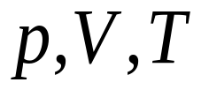
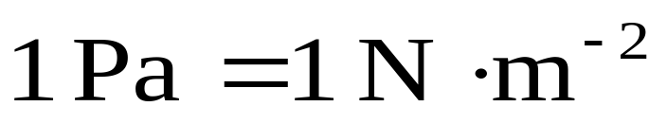
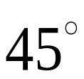
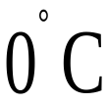
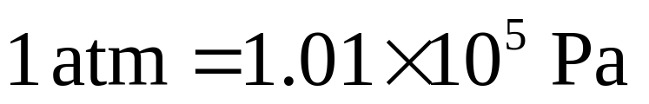

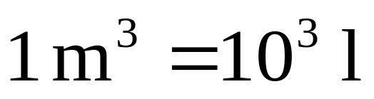
一 气体的物态参量(宏观量)
1 压强 ： 力学描述
单位:
标准大气压: 纬度海平面处, 时的大气压.
2 体积 : 几何描述
单位:

Slide 8


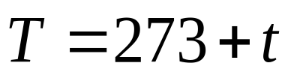
3 温度 : 热学描述
单位: (开尔文).
二 平衡态
一定量的气体，在不受外界的影响下，经过一定的时间，系统达到一个稳定的宏观性质不随时间变化的状态称为平衡态.

Slide 9



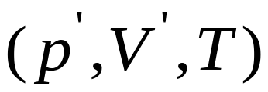
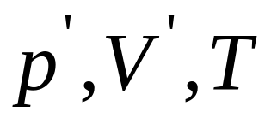

真 空 膨 胀

Slide 10


平衡态的特点
(1)单一性 ( p ， T 处处相等)；
(2)物态的稳定性—— 与时间无关；
(3)自发过程的终点；
(4)热动平衡(有别于力平衡).

Slide 11
三 理想气体物态方程
理想气体宏观定义:
遵守三个实验定律的气体.
物态方程: 理想气体平衡态宏观参量间的函数关系 .

Slide 12
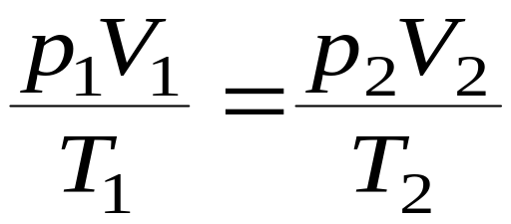
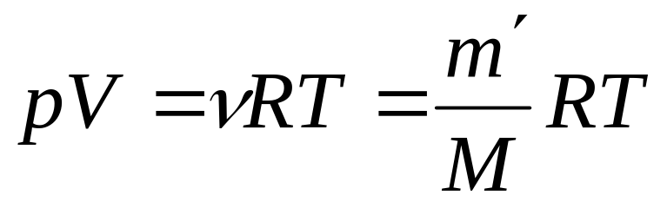
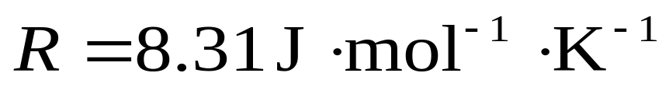
对一定质量的同种气体
理想气体物态方程一
摩尔气体常量

Slide 13
四 热力学第零定律
如果物体A和B分别与物体C处于热平衡的状态，那么A和B之间也处于热平衡.

Slide 14
§16.1 平衡态
1、热力学系统：
由大量微观粒子组成的有限的宏观物质，与系统发生相互作用的其它物体称为外界。
例：若汽缸内气体为系统，其它为外界
根据系统与外界的相互关系分类：
孤立系统
封闭系统
开放系统

Slide 15


2、 宏观量与微观量
宏观量
从整体上描述系统的状态量，一般可以直接测量。
如 V、E 等----可以累加，称为广延量。
P、T 等----不可累加，称为强度量。
微观量
描述系统内微观粒子的物理量。
如分子的质量m、直径 d 、速度 、动量 、能量 ε 等。
微观量与宏观量有一定的内在联系。
例如，气体的压强是大量分子撞击器壁的平均效果， 它与大量分子对器壁的冲力的平均值有关。

Slide 16
3、热平衡态
一个孤立系统经过足够长的时间，将会到达这样的状态：系统的各种宏观性质在长时间内不发生任何变化
在平衡状态之下组成系统的大量微观粒子仍处在不断的运动之中（运动的平均效果不变）。因此热力学的平衡状态是热动平衡
箱子假想分成两相同体积的部分，达到平衡时，两侧粒子有的穿越界线，但两侧粒子数相同。
两侧粒子数不可能严格相同，
粒子数是宏观量
系统宏观物理量的数值仍会发生或大或小的涨落

Slide 17
§16. 2 温度
温度概念的建立和定量都是以热平衡现象为基础。当两个物体通过器壁相互接触时，两物体的状态可以完全独立地改变，就称为绝热壁。非绝热的器壁称为透热壁。
通过透热壁进行热接触会达到共同的平衡态
绝热壁
透热壁
P₁V₁
P₂V₂
P₁V₁
P₂V₂

Slide 18
热平衡定律：如果两个物体各自与第三个物体达到热平衡，它们彼此也必处在热平衡。
A和B同时与C进行热接触，经过足够长的时间，A和B将与C达到热平衡。
C
A
B
C
物体的状态不会发生任何变化，A与B仍然处于热平衡
A
B
互为热平衡的物体必有一个共同的物理性质——就是它们的冷热程度——温度。
热平衡定律指明了比较温度的方法：用一个标准的物体分别与两个物体进行热接触。作为标准的物体就是温度计。

Slide 19
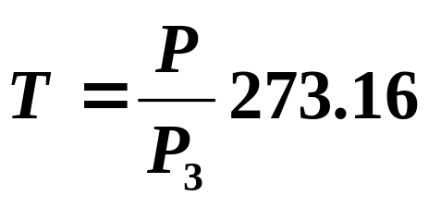
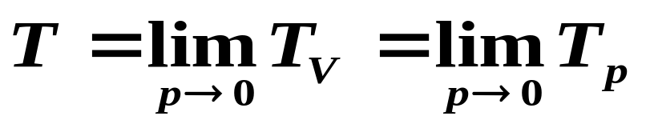
§16. 3 理想气体温标
气体温度计有定容气体温度计和定压气体温度计。
定容气体温度计保持气体的体积不变，以气体的压力作为测温特性。将水的三相点的温度(水、冰和水蒸气三相平衡共存的温度)规定为273．16度。令P₃表示在三相点下定容气体温度计中气体的压强，用线性关系规定气体压强为P时的温度：
单位：K(开尔文)
实验表明，不论用何种气体为测温物质，定出的温标只有微小的差别，在压力趋于零趋于一个共同的极限温标——理想气体温标。
摄氏温标t=T-273.15℃

Slide 20
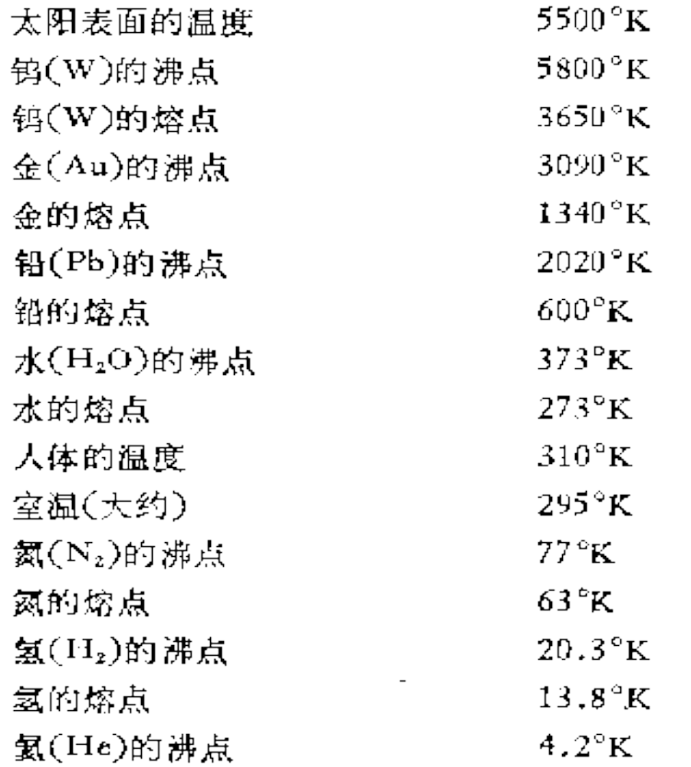
若干代表性的温度

Slide 21
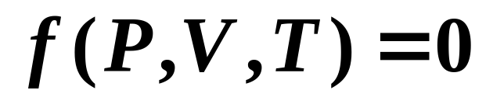
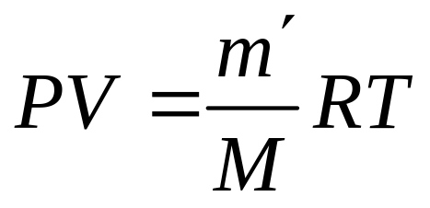
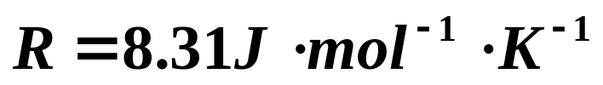
§16.4 理想气体的状态方程
当系统处于平衡态时，三个状态参量存在一定的函数关系：
物态方程
(状态方程)
质量
普适气体常量
理想气体
摩尔质量
遵循玻意尔定律、查理定律、盖—吕萨克定律

Slide 22
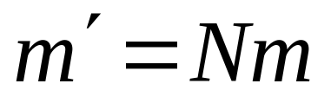
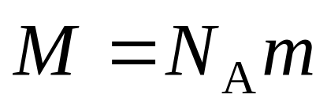
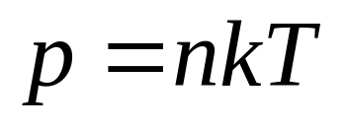
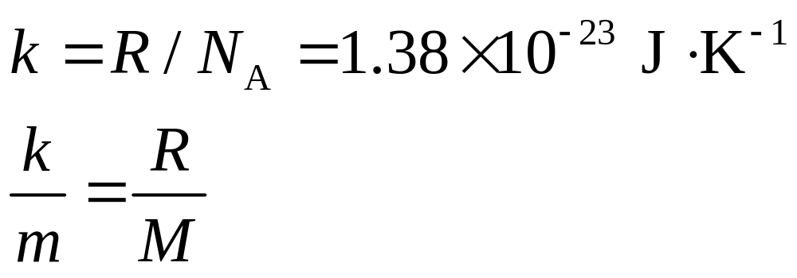
理想气体物态方程二
k 称为玻耳兹曼常量.
n =N/V，为气体分子数密度.

Slide 23
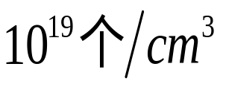
16.5 气体分子的无规则运动
理想气体分子数密度量级为
大量分子作不停息的热运动，分子之间以极高的频率
碰撞，一个分子在单位时间内与其它分子发生碰撞的
次数，以及在两次连续碰撞之间能够自由行走的路程
完全偶然的，但全体气体分子却服从统计规律。分子
平均碰撞频率和平均自由程这两个统计平均结果对于
研究气体的扩散、热传导等宏观现象有直接的应用。

Slide 24
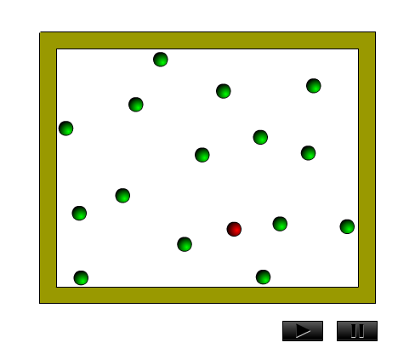
自由程 ： 分子两次相邻碰撞之间自由通过的路程 .

Slide 25


分子平均自由程：每两次连续碰撞之间，一个分子自由运动的平均路程.
分子平均碰撞次数：单位时间内一个分子和其它分子碰撞的平均次数.

Slide 26


简化模型
(1) 分子为刚性小球 .
(2) 分子有效直径为 （分子间距平均值）.
(3) 其它分子皆静止，某分子以平均速率 相对其它分子运动 .

Slide 27
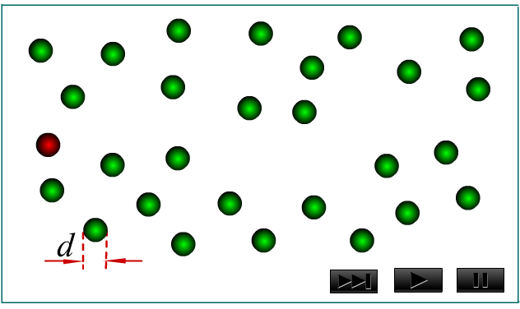

单位时间内平均碰撞次数：

Slide 28
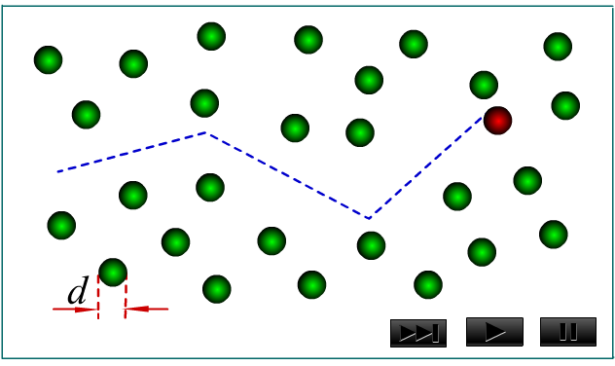
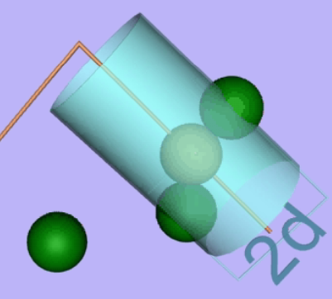
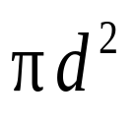
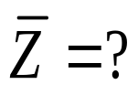
如果以折线为轴，以分子的有效直径为半径，作截面积为 的圆柱，容易断定，只有中心落入圆柱体内的那些分子，才能与红球(A分子）相碰。
单位时间内平均碰撞次数：

Slide 29

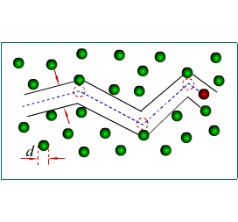
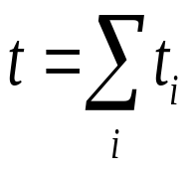
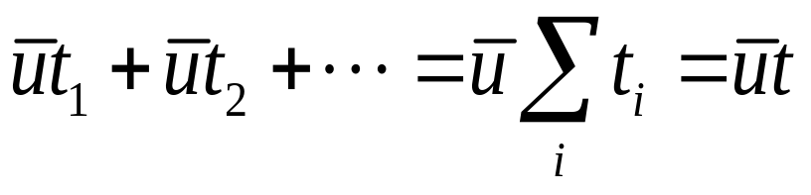
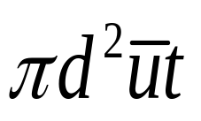
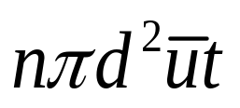

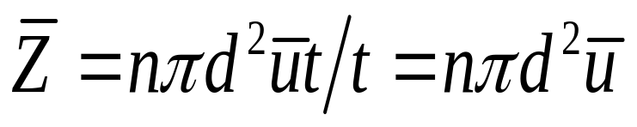
设任意连续两次碰撞之间经历的时间为 ，
则在 时间内，A分子走过的折线长为
此长度所在圆柱的体积为
以 表示分子的数密度，则此体积内的分子数为
单位时间内A分子与其它分子相碰的次数为

Slide 30
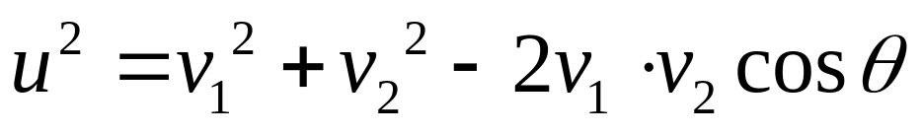




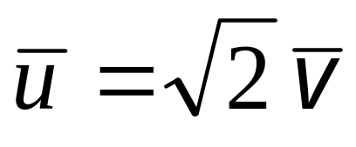

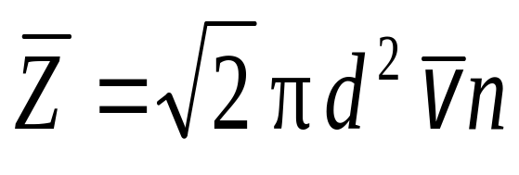
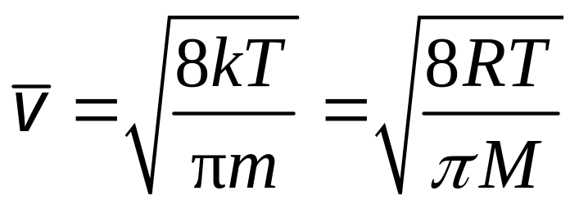
两分子的相对速率为
考虑 的所有方向，
分子平均碰撞次数

Slide 31
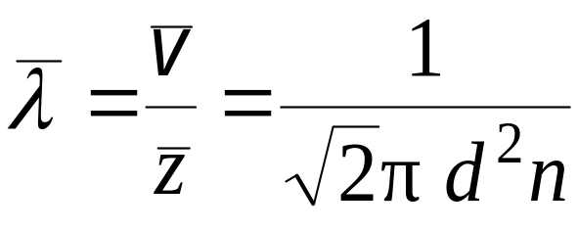
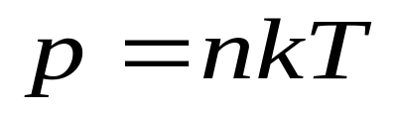
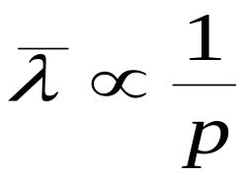
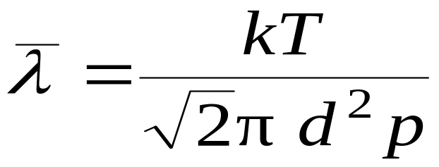

平均自由程
T 一定时
p 一定时

Slide 32
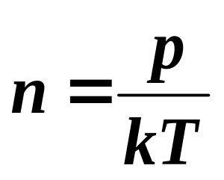
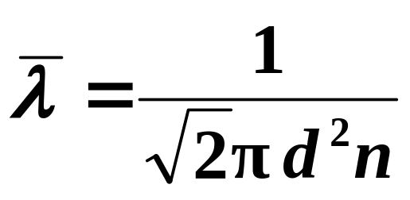
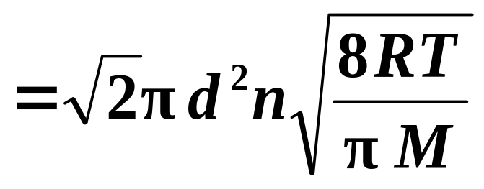
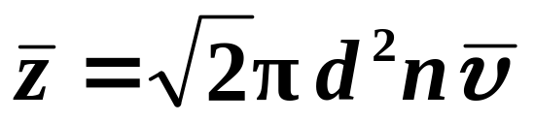
16-14 真空管的线度为10⁻²m，真空度为1.2×10⁻³Pa，设空气分子的有效直径为3×10⁻¹⁰m，摩尔质量为29×10⁻³kg．求在27℃时真空管中空气的分子数密度、平均碰撞频率和平均自由程．
解：空气的分子数密度为
= …… = 2.899×10¹⁷ (m⁻³ )
平均自由程为
= …… = (m)
平均碰撞频率为
= …… = (s⁻¹ )

Slide 33
§ 16.6 理想气体的压强和温度
本节是典型的微观研究方法。
一般气体分子热运动的概念：
分子的密度 3×10¹⁹ 个分子/cm³ = 3千亿个亿；
分子之间有一定的间隙，有一定的作用力；
分子热运动的平均速度约 v = 500m/s ；
分子的平均碰撞次数约 z = 10¹⁰ 次/秒 。

Slide 34
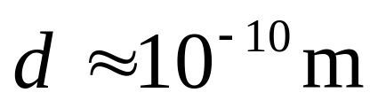
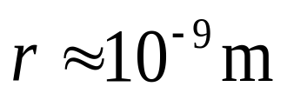
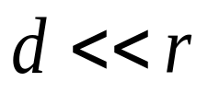
一 理想气体的微观模型
（1）分子可视为质点； 线度
间距 ， ；
（2）除碰撞瞬间, 分子间无相互作用力；
（3）弹性质点（碰撞均为完全弹性碰撞）；
（4）分子的运动遵从经典力学的规律 .

Slide 35

二 理想气体压强公式
设 边长分别为 x、y 及 z 的长方体中有 N 个全同的质量为 m 的气体分子，计算 壁面所受压强.

Slide 36













Slide 37

单个分子碰撞特性 ：偶然性 、不连续性.
大量分子碰撞的总效果 ：恒定的、持续的力的作用.
热动平衡的统计规律（ 平衡态 ）
（1）分子按位置的分布是均匀的.

Slide 38





（2）分子各方向运动概率均等.
分子运动速度
各方向运动概率均等
方向速度平方的平均值
各方向运动概率均等

Slide 39


单个分子遵循力学规律.
x方向动量变化:
分子施于器壁的冲量:

Slide 40



两次碰撞间隔时间:
单位时间碰撞次数:
单个分子单位时间施于器壁的冲量:

Slide 41


大量分子总效应
单位时间 N 个粒子对器壁总冲量:
器壁 所受平均冲力:

Slide 42





气体压强
统计规律
分子平均平动动能
气体压强公式

Slide 43

压强的物理意义
统计关系式
宏观可测量量
微观量的统计平均值
思考 ：
为何在推导气体压强公式时不考虑分子间的相互碰撞 ？

Slide 44



三．温度的微观意义
理想气体压强公式
理想气体物态方程
分子平均平动动能：
微观量的统计平均
宏观可测量量

Slide 45


温度 T 的物理意义
（1）温度是分子平均平动动能的量度.
（2）温度是大量分子的集体表现.
（3）在同一温度下各种气体分子平均平动动能均相等.

Slide 46


由
得
气体分子的方均根速率，常以v_{rms}表示，是分子速率
的一种统计平均值。

Slide 47
注意
热运动与宏观运动的区别：温度所反映的是分子的无规则运动，它和物体的整体运动无关，物体的整体运动是其中所有分子的一种有规则运动的表现.

Slide 48







例 理想气体体积为 V ，压强为 p ，温度为 T . 一个分子 的质量为 m ，k 为玻耳兹曼常量，R 为摩尔气体常量，则该理想气体的分子数为：
（A） （B）
（C） （D）
解

Slide 49
§ 16.8 能量均分定理
根据气体模型结构的不同，可将气体分为单原子分子气体，双原子分子气体，多原子分子气体。这样，气体分子除平动外，还有转动和分子内原子之间的振动。
作为统计初步，认为分子是刚性的，不考虑分子内部的振动。
一、自由度：
确定一个物体的空间位置 所需要的独立坐标数目。
(1)质点3个变量
(2)刚体的自由度？

Slide 50
可以把一般的刚体的机械运动看作是平动与转动的组合： 在刚体中选取一点o，然后通过o点选取任一直线作为转动轴（转动轴的长度并不是我们要考虑的，极短都行）。于是要确定o点的位置，需要3个独立变量（即坐标）；
要确定轴在空间的取向，又需要2个变量（即轴线的方向余弦，注意虽存在3个方向余弦，但三者是不互相独立的，因为它们的平方和等于1。所以只有选其中两个方向余弦才是独立的）；要确定刚体绕轴转了多少角度，又需要一个变量。所以总共需要6个独立变量。

Slide 51



单原子分子
单原子分子平均能量

Slide 52



刚性双原子分子
分子平均平动动能
分子平均转动动能

Slide 53


自由度 分子能量中独立的速度和坐标的二次方项数目叫做分子能量自由度的数目, 简称自由度，用符号 表示.
自由度数目
平动
转动
振动

Slide 54



刚性分子能量自由度
自由度
平动
转动
总
分子
单原子分子 3 0 3
双原子分子 3 2 5
多原子分子 3 3 6

Slide 55


二 能量均分定理（玻耳兹曼假设）
气体处于平衡态时，分子任何一个自由度的平均能量都相等，均为 ，这就是能量按自由度均分定理 .
每个分子的平均总能量

Slide 56




根据能量均分定理,一个气体分子的平均总能量
（i一个分子的总自由度数）
单原子分子
刚性双原子分子
刚性多原子分子

Slide 57




三 理想气体的内能
理想气体的内能 ：分子动能和分子内原子间的势能之和.
1 mol 理想气体的内能
理想气体的内能
理想气体内能变化

Slide 58



理想气体内能只是温度的函数，与热力学温度成正比。
常讨论的几种理想气体的内能：
单原子分子
刚性双原子分子
刚性多原子分子

Slide 59
§ 16.9 麦克斯韦速率分布律
单个分子速率不可预知，大量分子的速率分布是遵循统计规律，
是确定的，这个规律也叫麦克斯韦速率分布律。
速率分布函数的意义
速率分布函数：按统计假设分子速率通过碰撞不断改变，不能
说正处于哪个速率的分子数有多少，但可用某一速率区间内分
子数占总分子数的百分比来说明，这就是分子按速率的分布。

Slide 60









一、速率分布函数
分子速率分布图
: 分子总数
: 间的分子数.
表示速率在 区间的分子数占总数的百分比 .

Slide 61





分布函数

Slide 62




物理意义
表示在温度为 的平衡状态下，速率在 附近单位速率区间 的分子数占总数的百分比 .
的物理意义：
表示速率在 区间的分子数占总分子数的百分比.

Slide 63








速率在 内分子数：
速率位于 区间的分子数：
速率位于 区间的分子数占总数的百分比：

Slide 64

二 麦克斯韦气体分子速率分布定律
麦氏分布函数
速率分布曲线图

Slide 65





三 三种统计速率
（1）最概然速率
根据分布函数求得

Slide 66




物理意义
气体在一定温度下分布在最概然速率 附近单位速率间隔内的相对分子数最多.

Slide 67





（2）平均速率

Slide 68




（3）方均根速率

Slide 69




三种速率的比较

Slide 70









（氮气）N₂ 分子在不同温度下的速率分布
同一温度下不同气体的速率分布

Slide 71






讨论
1 已知分子数 ，分子质量 ，分布函数 . 求 （1） 速率在 间的分子数；（2）速率在 间所有分子动能之和 .
解
（1）
（2）

Slide 72


2 如图示两条 曲线分别表示氢气和氧气在同一温度下的麦克斯韦速率分布曲线， 从图上数据求出两气体最概然速率.
2 000

Slide 73







解
END

